Slide 1

Ledelse af en moderne offentlig organisation
Kommunaldirektør Frank E. Andersen
Årsmøde i ledersektionen, 5. april 2018

Slide 2



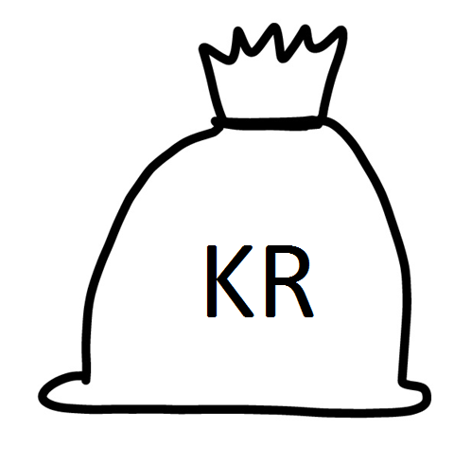



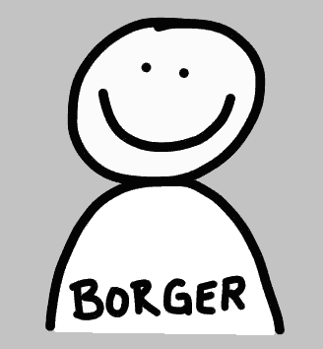
BEDRE VELFÆRD FOR FÆRRE RESSOURCER
& ROBUSTE ARBEJDSFÆLLESSKABER
Jan 14
Okt 17
Sikker drift
Radikal innovation
Mere fokus på effekt
Samskabelse

Slide 3
Vi arbejder strategisk med omstilling på flere niveauer
Politisk
MED
Administrativt
Omstilling
af styring og struktur
Pejlemærke:
”Opgaven sætter holdet”

Slide 4
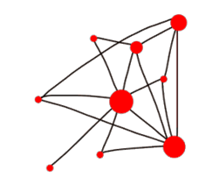
Mindre linje mere netværk
Traditionel hierarki
Kombineret
Transformation
God til sikker styring
God til innovation
Notes:
Give retning, rammer og vise tillid
Skabe mening gennem forpligtende dialog
Frigør tid
Tilpas dokumentation af effekt
Leder der
kender deres område; kvalitet, økonomi, udfordringer og muligheder
kan lede på tværs internt som eksternt
tager afsæt i borgerne og i kerneopgaven

Slide 5

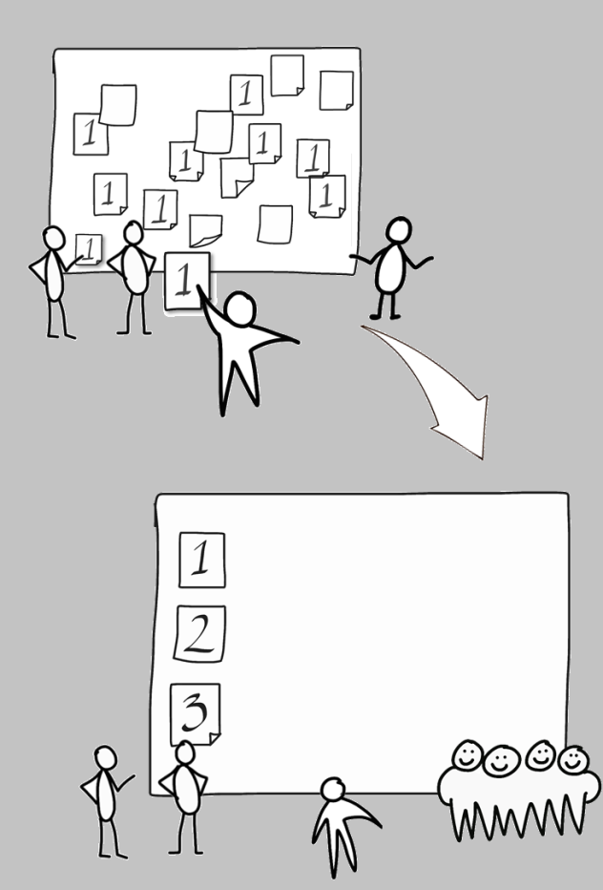
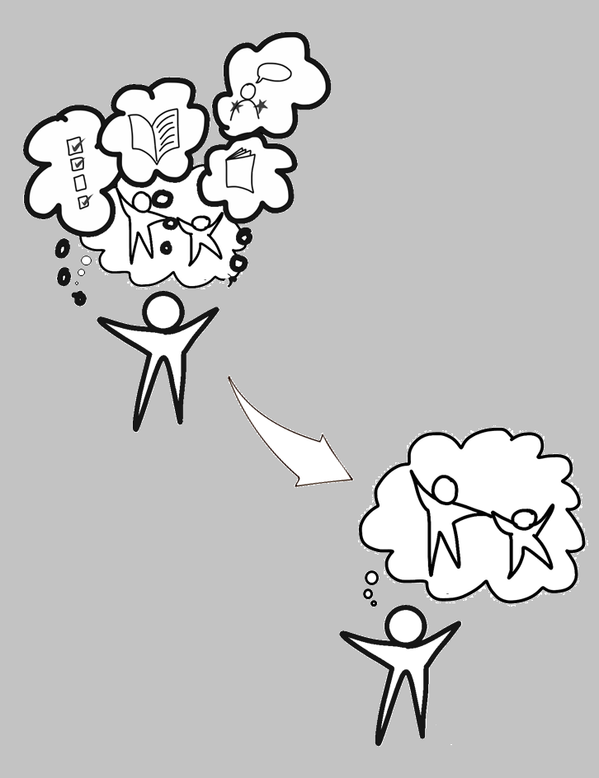

Administrativt
Styrke den tværgående ledelse og koordinering
Prioritere ressourcer og indsatser i et helhedsperspektiv
Jan 14
Hvad er pejlemærkerne på vejen?
Øge innovationskraften
Handlekraft tæt på borgerne
Notes:
Pejlemærkerne mod bedre velfærd for færre ressourcer
Bedre velfærd for færre ressourcer samt robusthed er vores strategi, som vi skal holde fast i. Vores pejlemærker på vejen henimod bedre velfærd for færre ressourcer er:
Styrke den tværgående ledelse og koordinering
Prioritere ressourcer og indsatser i et helhedsperspektiv
Øge innovationskraften
Handlekraft tæt på borgerne
Pejlemærkerne er vores vejvisere, når det ellers kan virke, som om alt er i bevægelse. Pejlemærkerne skal hjælpe os til at trække i samme retning, uanset om kerneopgaven er grønt bymiljø, læring eller sundhed for alle.

Slide 6
Politisk
Hvad er det nye?
Gammelt
Forvaltningen udarbejder et oplæg
Politikerne behandler
Forvaltningen implementerer
Borgerne bruger
Nyt
Forvaltningen faciliterer
Politikerne politikudvikler
Borgerne medskaber
Fælles ansvar for udførelse
Erfaringer
Med involvering af borgerne tidligt i beslutningsprocessen
Forventninger
Opnå hurtigere og succesfuld udførelse
Bedre effekt
Reducere ressourceforbrug

Slide 7
Hvordan har vi gjort det?
Politisk
KB og ØU
Stort set
uændret
STÅENDE UDVALG
Redefineret rolle
OPGAVEUDVALG
10 borgere - 5 politikere
Politikere og forvaltningen udarbejder sammen kommissoriet
Rekruttering af borgere sker via annoncer og opslag
Udpegning: d’hondske metode
Borgerinvolveringen
Identificerer områder for udvikling
Igangsætter
Koordination & deling af viden på tværs
Opfølgning
Reducerer mødetimerne til 1/3
4 årlige møder

Slide 8

Nedsættelse af opgaveudvalg
Kommissoriet
Identifikation
Udpegning
Politisk
Videnspersoner, eksperter og andre kan blive inddraget ad hoc
Kommissoriet beskriver:
Antal af medlemmer politikere og borger samt disses kompetencer/baggrunde.
Opgaven, som opgaveudvalget skal udføre samt leverancer
Forskellige metoder:
Netværk
Annoncering i lokalavis
Opslag på gentofte.dk
Omtale i vores blad ”Gentofte Lige Nu”
→ Resultat: en liste over relevante og interesseret personer til brug for udpegning
Kommunalbestyrelsen udpeger:
Alle medlemmerne -borgere og politikere - af et opgaveudvalg under ét efter den d`Hondtske metode
Formand og næstformand af de kommunalbestyrelsesmedlemmer, der sidder i opgaveudvalget

Slide 9
Politisk
Kommunalbestyrelsen
STÅENDE UDVALG
Økonomi
Teknik og Miljø
Ældre-, Social- og Sundhed
Skole
Børn
Kultur, Unge og Fritid
Erhverv og Beskæftigelse og Integration
Bygning og Arkitektur
AKTUELLE OPGAVEUDVALG
Innovation
Integration -fokus på udskoling, udd. og beskæft.
Digita-lisering og Teknologi
En ny udskoling
MIT - Campus
Kultur-politik
Detail-handel
Arkitektur
Boligsocial indsats
AFSLUTTEDE OPGAVEUDVALG
Forældre-samarb. for børn i Gentofte
0-6 år
Trafik – Sikker i byen
Ny sundheds-politik
Værdig-heds-
politik
Børn – kvalitet – struktur på dagtilbuds-omr.
Strategi for fællesskab for børn og unge
Sundhed i Gentofte
Borgerrettet behandl.
Special-under-visning på skole-området
Ungepolitik for Gentofte Kommune
Integration af flygtninge
Skole-reformen i Gentofte
Erhvervs-politik for Gentofte
Kommune
Bæredygtigt Gentofte
Ny idræts- & bevægelses-politik
Anbring-elser

Slide 10
Administrativt
CHEFFORUM
Formål
Medskaber af den strategiske retning
Vælge, prioritere og samdefinere de vigtigste fælles opgaver, samt at bemande med ressourcer og kompetencer
Få hele organisationen med i strategien, at bringe virkelighed ind i strategien og gøre strategien virkelig
Ledelsesudvikling gennem udvikling af ledelsesforståelsen og chef/lederrollen
Koordinering og tilpasning
Vertikalt i chefgrupperegi
Strategi og prioritering
Fælles strategi og beslutninger
Horisontalt i fleksible organiseringer
Tværgående opgaver og bilaterale drøftelser
Hver anden tirsdag
kl. 9-12
Fleksibel mødestruktur efter af opgaven
Opgaven sætter holdet

Slide 11
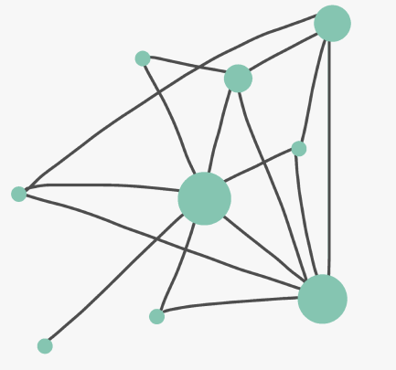

Administrativt
Tværfaglige ledelsesnetværk i 2017
4 netværksmøder med fokus på:
  Fremme tværfaglige fællesskaber og opgaveløsning ved at bringe lokal viden, kompetencer og ressourcer i spil
  Styrke handlekraft tæt på borgerne gennem dialog om strategien
- fælles retning, oversættelse og forankring
Etablering af pop-op-netværk med opgaven i fokus – opgaven sætter holdet
Alle ledere med personaleansvar
Hvert netværk koordineres af en chef, en leder og en understøttende medarbejder
Opgaven i centrum
Forskel for
borgerne
Notes:
Tværfaglige ledelsesnetværk organiseret efter nærhed
Siden sidste Store Lederforum har en arbejdsgruppe set på, hvordan nye dialogrum kan være med til at fremme tværfagligt samarbejde, styrke relationerne på tværs, rykke ved siloerne og styrke de fire pejlemærker i omstillingsprocessen mod bedre velfærd for færre ressourcer samt robusthed, så sammenhængskraften i organisationen styrkes. Deres anbefalinger har været baggrund for de nye ledelsesnetværk, der er organiseret efter tværfaglighed.
Hvornår holdes første møde?
Alle ledere med personaleansvar vil i løbet af januar blive indkaldt til 4 netværksmøder, der afholdes i løbet af 2017. Det første møde vil blive afholdt ultimo februar / primo marts.
Hvad skal der ske i de tværfaglige ledelsesnetværk?
På det første netværksmøde vil I blive introduceret til forventningerne og formålet med netværkene. I vil få lejlighed til at gå i dialog med direktionen og hinanden om retning og rammesætning i omstillingsprocessen fx ift. konkretisering af pejlemærkerne - hvad betyder pejlemærkerne fx for jeres ledelse og dagligdag, hvor møder I udfordringer, og hvad betyder det helt konkret for jeres ledelse, når vi i højere grad skal styrke den tværgående ledelse, gå i retning af mindre hierarki og mere netværk. Dette med henblik på fælles mening og retning.
På det første netværksmøde vil I også blive præsenteret for en fælles ledelsesopgave, der skal løses på den lange bane, og som der vil blive arbejdet henimod på de efterfølgende netværksmøder.
Opgaven går ud på, at I sammen skal lede en eller flere forandringer, der kan skabe bedre velfærd for færre ressourcer samt robusthed ud fra en række kriterier, som fx at inddrage civilsamfund eller skabe bedre velfærd for et vist antal borgere, men hvor kriterierne samtidig ikke er mere faste, end at I kan tage udgangspunkt i de udfordringer eller behov, som I står overfor eller møder i jeres hverdag tæt på borgerne, så vi giver handlekraft tæt på borgerne.
I de tværfaglige netværk vil der være fokus på ledelsesopgaven, men selve opgaven løses ikke i ledelsesnetværkene. Rundt om ledelsesnetværkene skal I på sigt være med til at etablere pop-op netværk/arbejdsgrupper, der skal bemandes samt ledes, og hvor opgaven løses. I pop-op-netværkene kan andre relevante aktører, inddrages så som fx relevante medarbejdere, TR, AMR, borgere, mv., og her er det heller ikke alle ledere, der nødvendigvis deltager. I pop-op-netværkene sætter opgaven holdet (netværket), og mødefrekvensen såvel som indhold vil i dette tilfælde være styret af opgaven, ligesom at netværket vil blive opløst igen, når opgaven er løst.
De nye netværk skal:
Skabe rum for tydelig fælles retning, dialog og rammesætning i omstillingsprocessen, så sammenhængskraften styrkes på kryds og tværs i vores organisation
Styrke relationer og kendskab på tværs af opgaveområder, så vi i højere grad kan sætte det rigtige hold om opgaven
Rykke ved siloerne med henblik på nemmere at kunne lede, koordinere og prioritere på tværs og i et helhedsperspektiv i praksis
Identificere snitflader og potentialer, som kan skabe bedre velfærd for færre ressourcer samt robusthed, og som med fordel kan løses i netværk og på tværs og samtidig træne og kompetenceudvikle lederne i at lede og koordinere større prioriterede forandringer sammen og på tværs
Iværksætte små initiativer og prioritere større forandringer, der kan skabe bedre velfærd for færre ressourcer samt robusthed – bl.a. ved at etablere pop-op-netværk, hvor selve opgaven / opgaverne løses, og hvor andre relevante aktører også kan deltage såsom fx relevante medarbejdere, TR, AMR eller borgere.
De tværfaglige ledernetværk er et eksempel på, hvordan vi kan skabe nogle andre organisatoriske rammer, som det er blevet stadig tydeligere, at vi har brug for, hvis vi for alvor skal være innovative og udvikle vores kerneopgave til gavn for borgerne og skabe bedre velfærd for færre ressourcer.

Slide 12





MED
Skabe Fremtidens Kommune SAMMEN –
Udviklingen af Gentofte Kommune er en fælles opgave for tillidsvalgte og ledere
Arbejde på den STRATEGISKE bane
Arbejdsmiljøpolitik
Personalepolitik
Forandring i MED
Jan 14
MØDESTRUKTUR – færre møder og kortere møder
Temadrøftelser
Arbejdsgrupper
Arbejde på TVÆRS af MED-system og organisation
Dialoger
Arbejdsgrupper
TILLID– grundlaget for samarbejde
Tidlig inddragelse
Løser opgaven sammen
Åbne dagsordner
Notes:
MED og opgaveudvalg, parallelle værdier og processer
MED og HU:
Skabe Fremtidens Kommune sammen – udvikling af Gentofte Kommune er en fælles opgave for tillidsvalgte og ledere
Arbejde på den strategiske bane – fx med strategier for samspillet mellem tillidsvalgte og ledere samt politikudvikling (fx Arbejdsmiljøpolitik, personalepolitik)
Arbejde på tværs af MED-systemet og på tværs af organisationen (MED-aftalen, dialoger inden for MED, arbejdsgrupper med repræsentanter for MED og ledere og medarbejdere – personalepolitikikken er et ex på en arbejdsgruppe)
Tillid – grundlaget for samarbejdet, udvikles bl.a. gennem tidlig inddragelse, ved at løse opgaver sammen, uformelt samarbekde og i åbne drøftelser uden fastlagt dagsorden og fastlagte løsninger
Mødestrukturer i HU – færre og kortere møder, mere formelt og uformelt samspil mellem møderne. Temadrøftelser og møder med åben dagsordner. Opgaver løses i arbejdsgrupper.
Eksempel: Arbejdsmiljøfølgegruppe, nedsat af HU – medarbejderrepræsentanter fra HU, ledere fra organisationen samt HR arbejder på tværs af og i samspil med HU og organisationen med at følge arbejdsmiljøet og udvikle løsninger på arbejdsmiljøudfordringer

Slide 13

LEDELSE OG STYRING PÅ NYE MÅDER
Administrativt
Vi skal levere sammenhængende løsninger tilpasset borgerens situation
Det kræver ofte andre organiseringer og at vi skaber sammen med borgerne
Derfor er der behov for udvikling af vores ledelse og styring
Borgeren i centrum
Notes:
Når borgeren sættes i centrum, betyder det, at vi skal skabe løsninger, der set fra borgerens synspunkt er sammenhængende, og som er tilpasset borgerens situation. Det er den opgave, vi skal sætte holdet ud fra.
Det betyder, at vi nogen gange skal organisere os anderledes og arbejde sammen med andre, end vi traditionelt har gjort. Fx:
På tværs internt i organisation fx gennem netværk
På tværs med andre kommuner, regionen mv.
Med borgerne, foreninger og andre i civilsamfundet, som kan være med til at udvikle og løse opgaverne
Det kræver ledelse og styring på andre måder. Fx kræver ledelse af netværk løbende forhandling om mandat, kobling til hierarkiet, ledelse ud over eget ledelsesrum og ind over andres. Ledelse, når borgerne skal sættes i spil, kræver også nye kompetencer og en ny måde at gå til opgaverne på. Styring gennem mål og økonomi skal kunne gå på tværs af de traditionelle organiseringer, så målene formuleres efter borgernes behov, og økonomien følger opgaven.
Hvordan de nye former for ledelse og styring skal se ud, har vi behov for at blive klogere på. Derfor vil vi udvikle ledelse og styring gennem forsøg, hvor vi afprøver forskellige greb og tilgange. Vi skal gøre det i det små, og det, der virker, skal vi udbrede til større dele af organisationen, og det, der ikke virker, skal vi smide væk igen. Vi skal selvfølgelig også lade os inspirere af andre kommuner og ledelseskommissionens anbefalinger, når de kommer.

Slide 14









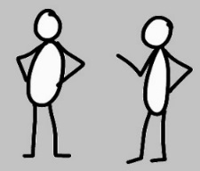
VI UDVIKLER GENNEM FORSØG
Administrativt
KB
ARBEJDSFÆLLESSKABER
OG STRATEGISKE DIALOGRUM
Ser behov, føder idéer
og træffer beslutninger
FORSØG
!
EFTER BEHOV
SPARRINGSRUM
KOMPETENCE
UDVIKLINGSMIDLER
Notes:
Det er vigtigt, at de forsøg, der gennemføres, giver værdi for borgeren – at de skaber bedre velfærd for færre ressourcer. Derfor skal det være jeres forsøg – dér, hvor I oplever behovene. Det skal være jer, der får idéerne, prøver dem af og vurderer, om de virker, og om de skal gennemføres i en større skala eller om de skal droppes igen. I og vi har ansvaret for at afprøve det her. Vi skal skabe en organisation, der er selvudviklende. Jeg tror på, at vi sammen udvikler bedre, end hvis vi styrer centralistisk. Tag fat på det, I synes er vigtigst. Afprøv det.
I kan få hjælp på to måder.
1 ) Sparringsrum – det er til jer, der har brug for en konkret sparring, for at komme videre med jeres forsøg.
I kan komme i sparringsrummet ligegyldigt, hvor I er i jeres innovationsproces. Måske har I en idé, men har brug for sparring på, hvordan den kan afprøves. Måske har I afprøvet idéen, men vil gerne have sparring på, hvordan den kan realiseres på hele arbejdspladsen. Måske vil I gerne have sparring på, hvordan I kan sætte borgerne i spil, eller hvordan I kan tænke digitalisering ind. Sparringsrummet vil give jer input til det næste skridt i jeres proces, hvilke værktøjer kan I bruge, hvem kan I invitere ind i processen, eller hvem kan I bede om hjælp hos for at komme videre.
Vi arbejder pt. på at få etableret de rette sparringsrum og vender tilbage om dette i februar.
2) Kompetenceudviklingsmidlerne – det er til jer, der har brug for et kompetenceløft i forbindelse med jeres forsøg.
Til forsøg indenfor styring og ledelse inden for digitalisering og innovation
Der er nu nedsat en kompetenceudviklingsgruppe, som vælger, hvilke kompetenceforløb, der sættes i gang. Den består af:
Kommunaldirektør Frank E. Andersen, HR-chef Ragnhild Christensen, GKF-formand Vibeke Bredsdorff Sørensen, forstander Tina Pensdorf, PPR-tale-høre-konsulent Birgitte Jul Gram
Vi melder snart ud, hvordan I søger midler, men kan allerede nu sige:
Man kommer til at kunne søge midler ved at sende en ansøgning online
Første frist bliver i februar
Der bliver offentliggjort kriterier

Slide 15
Administrativt
HVAD KAN SPARRINGSRUMMET
SKRÆDDERSYET SPARRINGSFORLØB
For jer som ønsker løbende sparring og værktøjer til jeres forsøg.
Et forløb kan bestå af 4 sessioner:
1. Find den gode ide 2. Sæt holdet og samskabelse
3. Afprøvning af ide 4. Læring og skalering af ide.
Her er du
Udvalgte borgere eller medarbejdere fra det agile
sparringsnetværk tilknyttes jer som sparringspartnere
SPARRINGSNETVÆRK
Borgere og medarbejdere
1:1
?
Uformelt møde
Hotline
Digital platform
LABS
3 timers lab (workshop) arbejder i med at finde den gode ide og plan for afprøvning. Labs foregår på tværs i organisationen, således at der skabes viden og netværk mellem forsøgene.
Udvalgte borgere eller medarbejdere fra det agile
sparringsnetværk tilknyttes labs
100 DAGES ARBEJDSGRUPPER PÅ TVÆRS
Medarbejdere kommer med en ide/udfordring, hvor de gerne vil samarbejde med andre om at udvikle og teste ideen. Her tilkobles medlemmer fra Sparringsnetværket ideen i 100 dage, - her er der tale om folk fra netværket, som gerne vil have en mere udførende rolle end kun at rådgive.
Udvalgte borgere eller medarbejdere fra det agile
sparringsnetværk tilknyttes jeres arbejdsgruppe
FACILITATOR TEAM
1:1 sparring – Laboratorium – Skræddersyet forløb - Matching med borgere/medarbejdere
Notes:
Labs til at udforske politisk retning for innovation og digitalisering i samskabelse med borgere og forvaltningen
Labs til at udforske og finde nye løsninger på specifikke udfordringer
Inddragelse og samskabelse med borgere

